Slide 1

Dodávateľský reťazec
Terminátori:
Damián Kaszycki, Richard Rúš, Ľudmila Koperdáková, Samuel Budinský

Slide 2
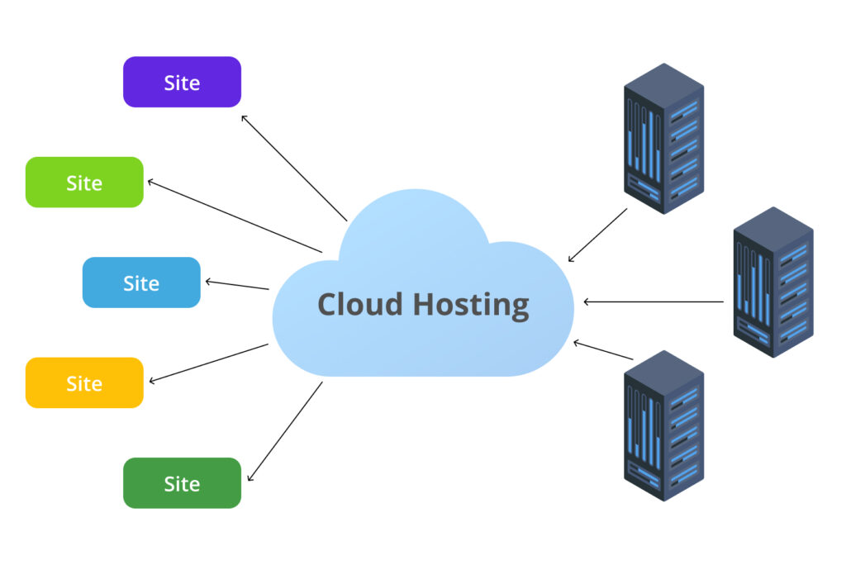
Cloudový hosting
Garantuje dostupnosť aplikácie 24/7
Zabezpečuje stabilitu systému aj pri zvýšenej záťaži používateľov
Výkon sa prispôsobuje aktuálnemu počtu používateľov

Slide 3

SMS a e-mailové notifikácie
Automaticky upozorňuje pacientov na blížiaci sa termín
Informuje o prípadnej zmene alebo zrušení termínu
Prispieva k zníženiu počtu neuskutočnených návštev

Slide 4
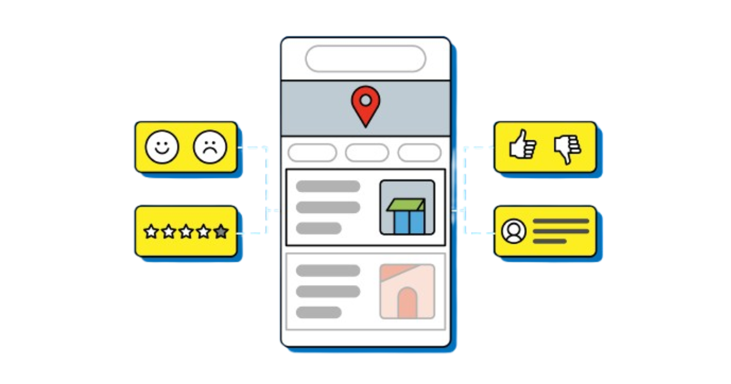
Správa recenzií
Zhromažďuje a spracováva hodnotenia lekárov od pacientov
Moderuje obsah a filtruje nevhodné príspevky
Prezentuje hodnotenia lekárov pacientom

Slide 5
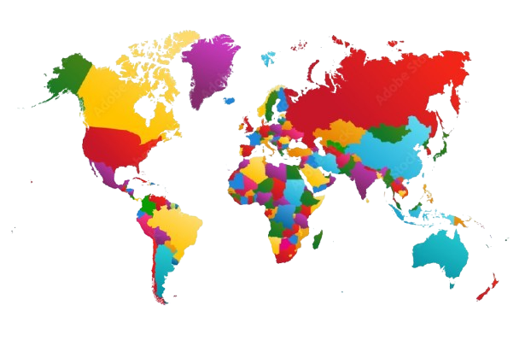
Mapové služby
Zobrazuje polohu ambulancií na interaktívnej mape
Umožňuje pacientom vyhľadať konkrétnu ordináciu podľa lokality
Poskytuje trasu vrátane orientačného času presunu

Slide 6

Ďakujeme za pozornosť

